Slide 1
ΧΡΙΣΤΟΥΓΕΝΝΙΑΤΙΚΟ ΔΕΝΔΡΟ
Κατασκευή με μέτριο δείκτη δυσκολίας
&
υλικά που όλοι έχουμε στο σπίτι

Slide 2
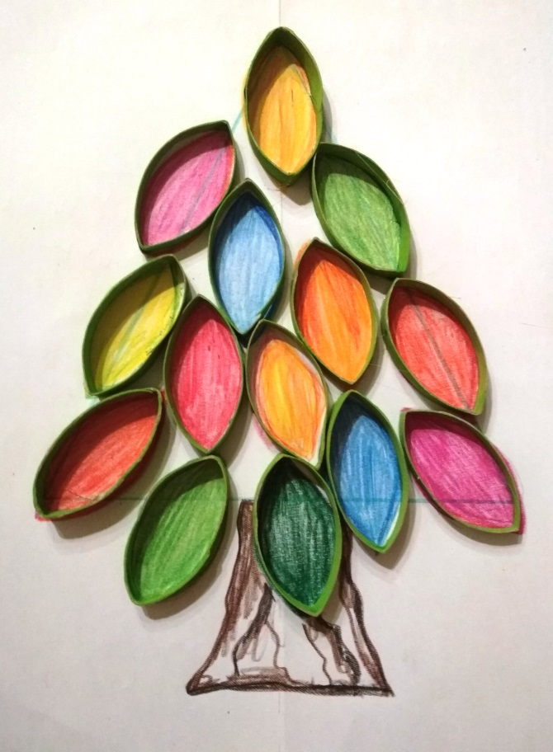
Για να ξέρουμε περίπου τι θα κάνουμε…

Slide 3
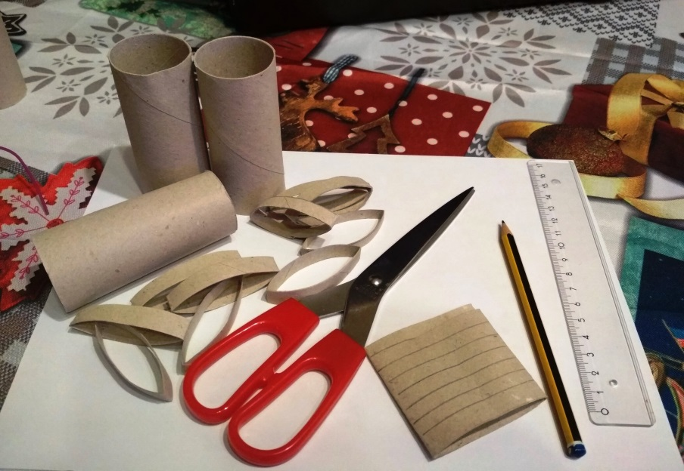
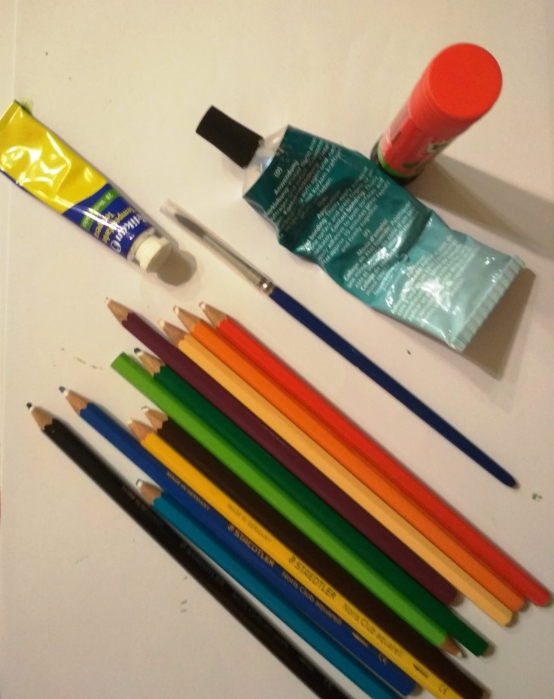
Υλικά

Slide 4
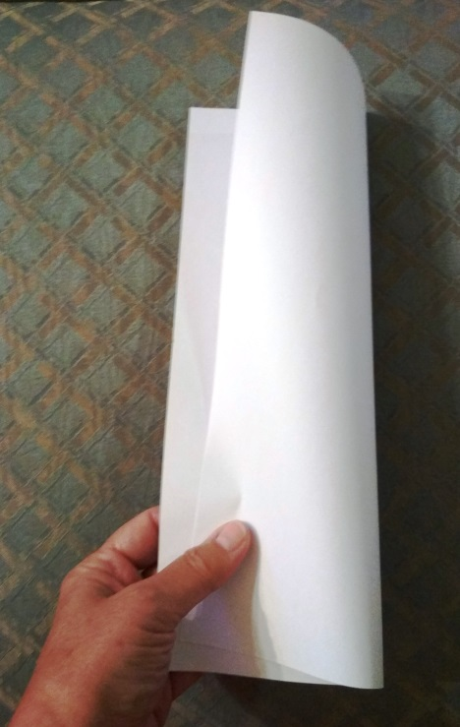
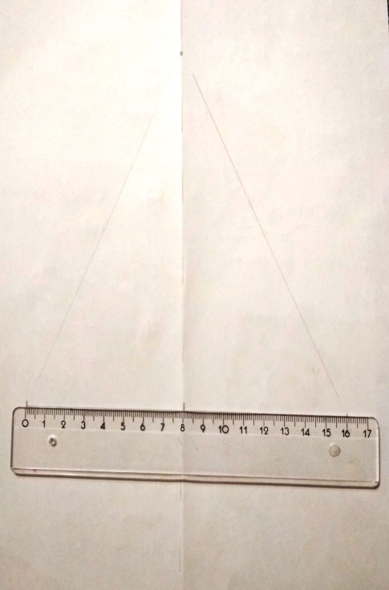
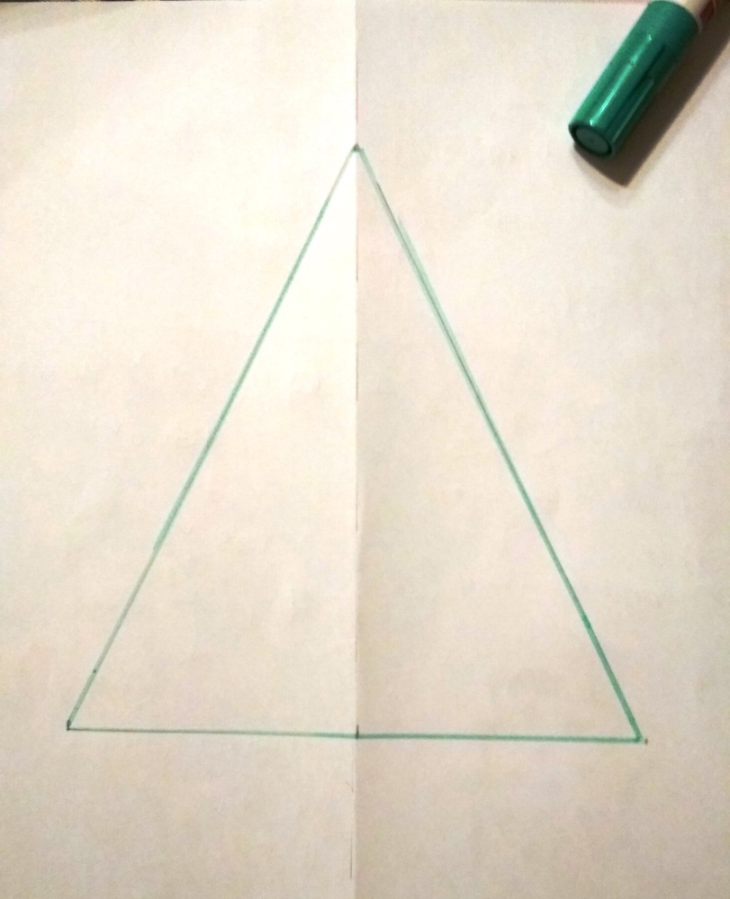
ΒΗΜΑ 1 : Σχεδιάζω

Slide 5
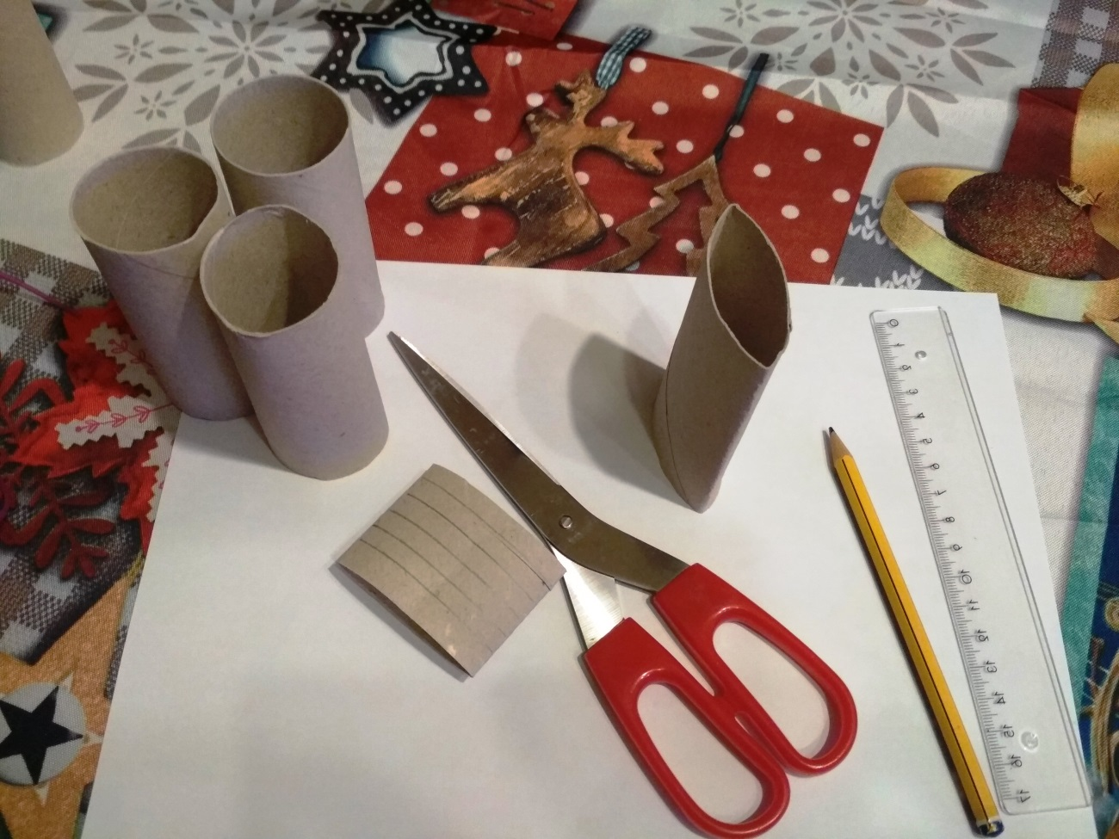
ΒΗΜΑ 2 : Με βοηθούν να κόψω τις ροδέλες από το χαρτόνι του χαρτιού υγείας

Slide 6
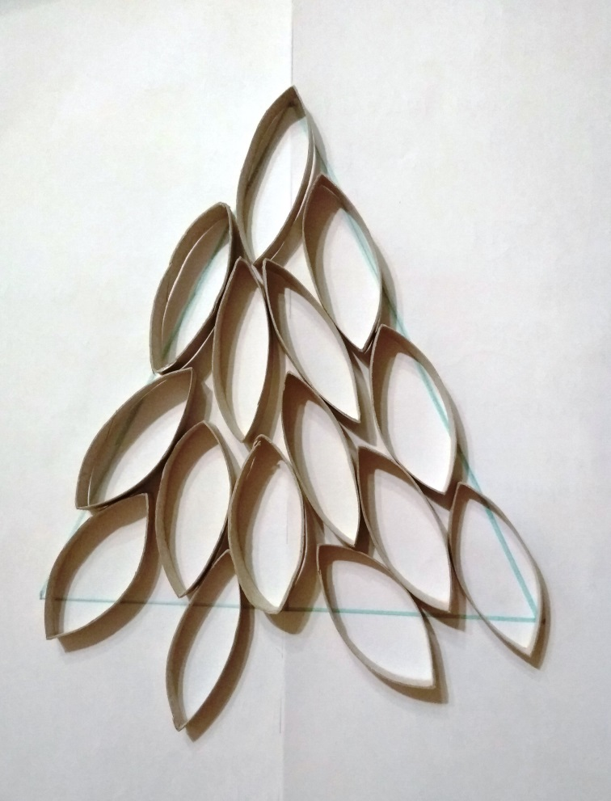
ΒΗΜΑ 3: Τοποθετώ στο σχέδιο

Slide 7
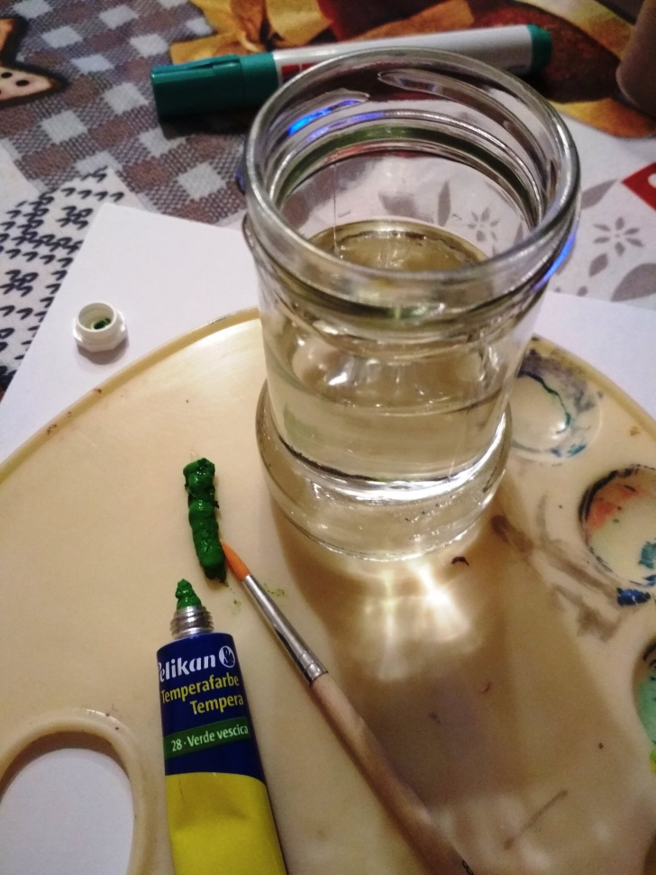
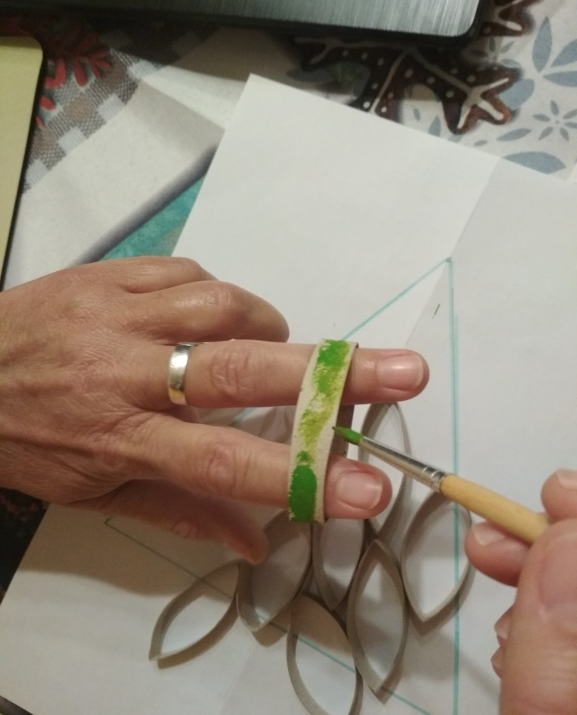
ΒΗΜΑ 4: Βάφω μία-μία με νερομπογιά πράσινη

Slide 8
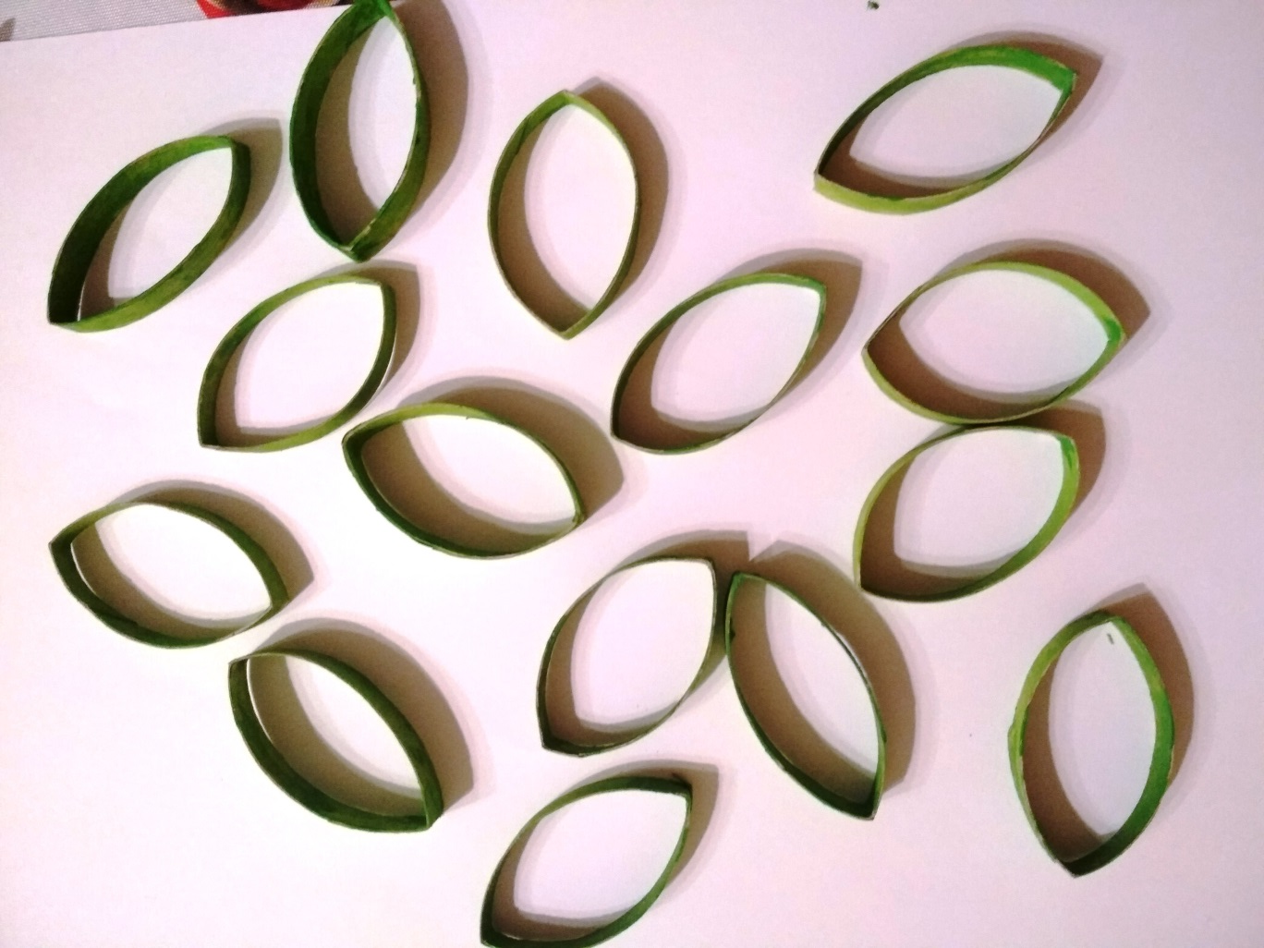
ΒΗΜΑ 5: Περιμένω να στεγνώσουν…

Slide 9
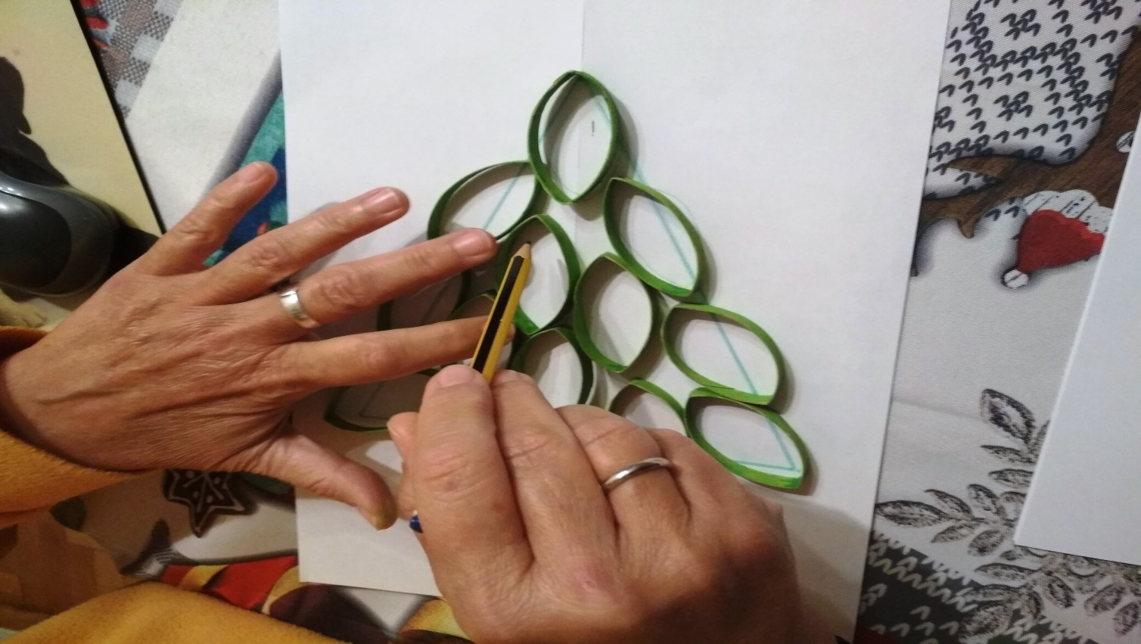
ΒΗΜΑ 6: Τοποθετώ ξανά στο σχέδιο & κάνω το αποτύπωμά τους με μολύβι

Slide 10
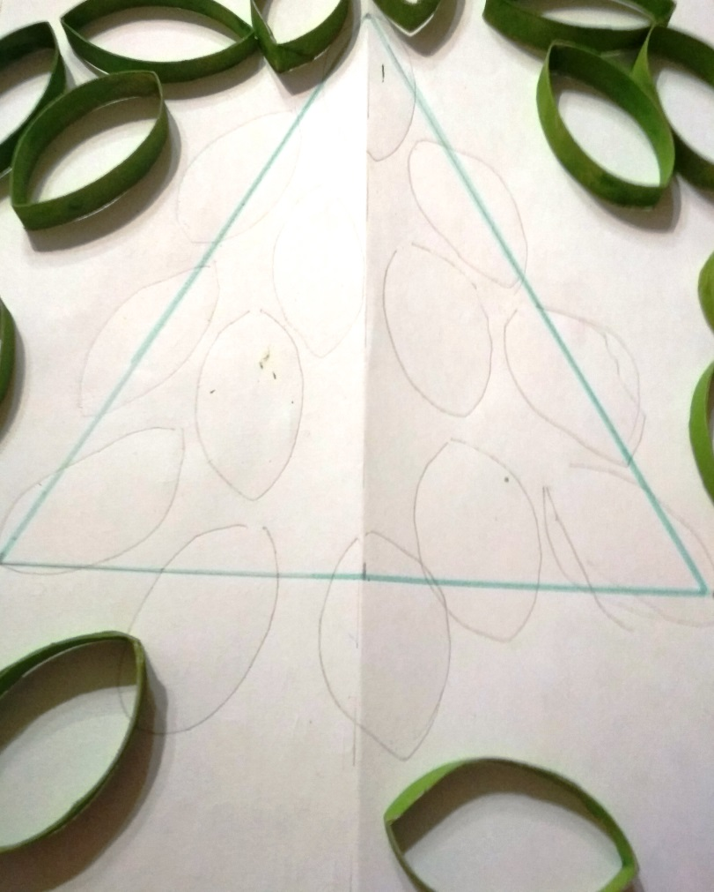
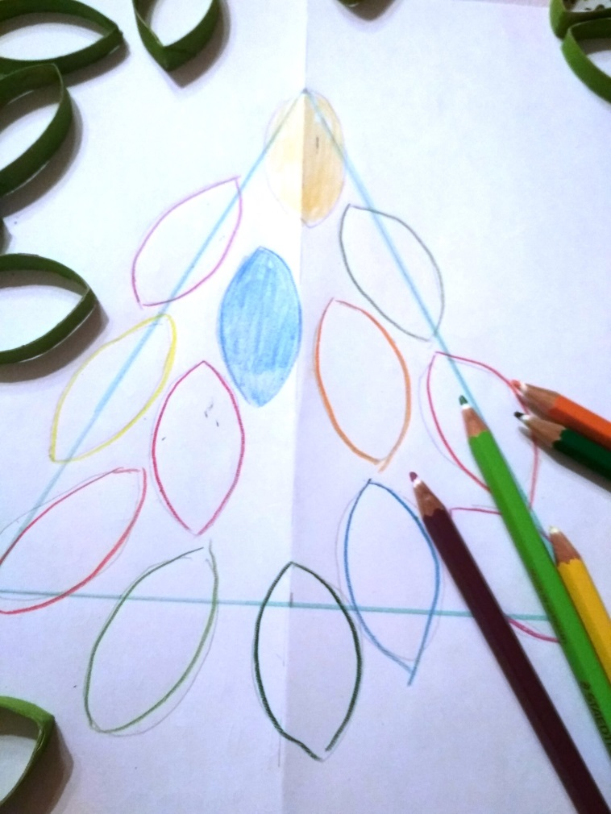
ΒΗΜΑ 7: Τα βγάζω & χρωματίζω με ξυλοχρώματα τα σχήματά μου

Slide 11
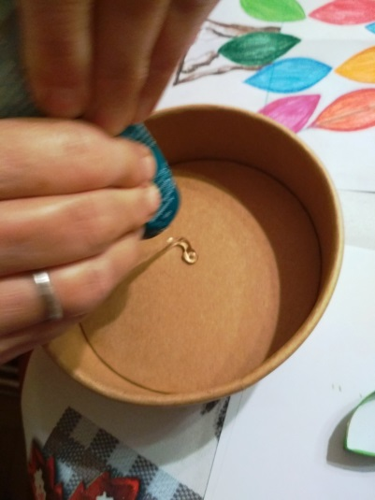
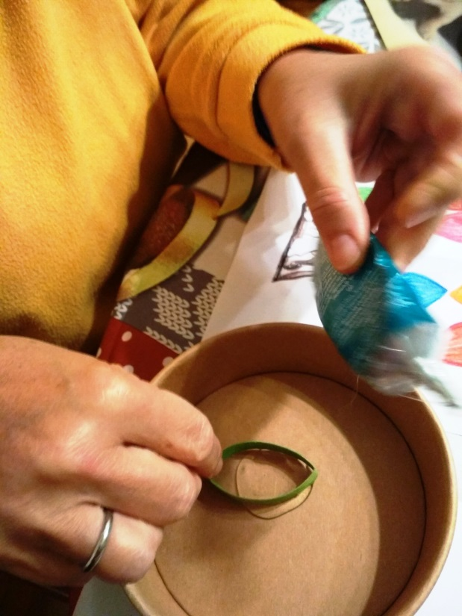
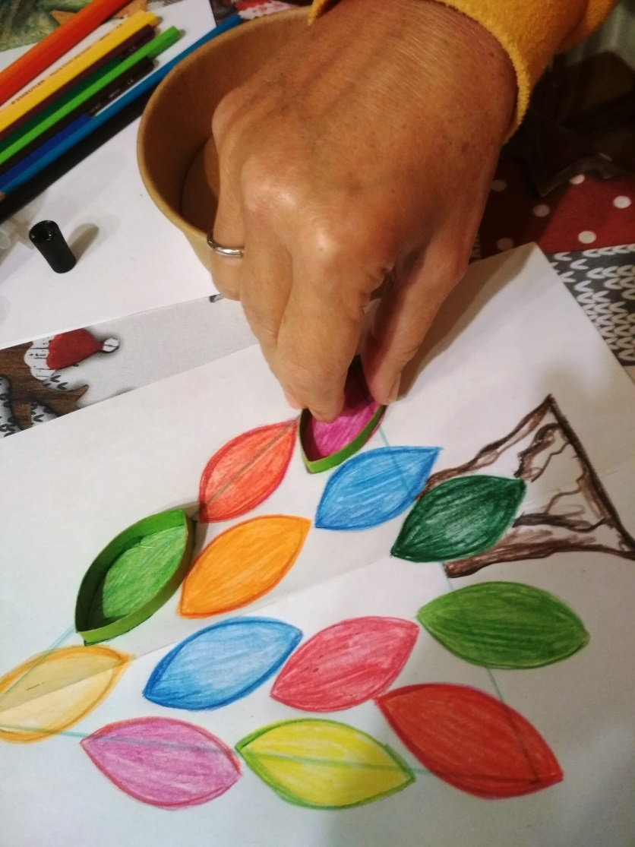
ΒΗΜΑ 8: Βάζω υγρή κόλλα σε πιάτο, ακουμπάω ελαφρά το χαρτόνι και πιέζω στο χαρτί

Slide 12

ΒΗΜΑ 9: Ένα πρώτο αποτέλεσμα της κατασκευής θα έχει την παρακάτω μορφή

Slide 13
Και μην ξεχνάς, ΔΕΝ υπάρχουν ΛΑΘΗ στην κατασκευή σου παρά μόνο μία ΑΛΛΗ ΜΑΤΙΑ σε αυτό που εγώ σου προτείνω… ΚΑΛΗ ΔΙΑΣΚΕΔΑΣΗ ΚΑΘΗΓΗΤΡΙΑ: Κοτρώτσιου Κατερίνα ΕΙΔΙΚΟΤΗΤΑ ΠΕ 89.02 Σχεδιασμός και Παραγωγή Προϊόντων

